Slide 1
Regione
Siciliana
Il riassetto delle province dopo la L.R. n.8/2014: alcune variabili demografiche ed economiche
Camera di Commercio di Siracusa - 24 ottobre 2014
GIUSEPPE NOBILE
gnobile@regione.sicilia.it
Regione Siciliana – Servizio Statistica ed Analisi Economica
Notes:
13/02/2015
1

Slide 2
La «governance» multilivello e le aree vaste
In molti paesi europei si è sviluppato , dalla fine degli anni ’90, una ristrutturazione, avviata sia per rendere l’azione di governo più capace di rispondere alle domande e alle attese dei cittadini, sia, soprattutto, allo scopo di razionalizzare e ridurre la spesa pubblica, in un contesto di generale crisi fiscale degli Stati.
In Italia, con la Legge Delrio (Legge n.56 del 7 aprile 2014) e nella Regione Siciliana con la L.R. 24 marzo 2014 n. 8, si sono realizzate modifiche all’assetto degli enti intermedi (ex province) che mirano alla semplificazione delle procedure ed alla gratuità degli incarichi per gli amministratori
Notes:
13/02/2015
2

Slide 3
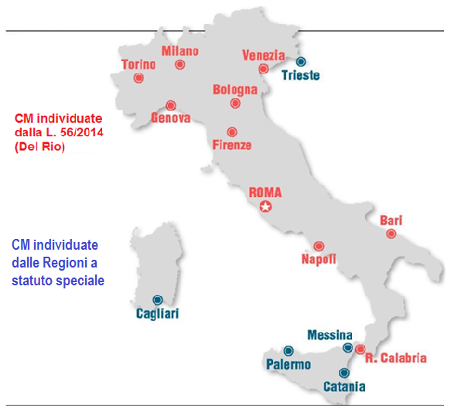
Città metropolitane – Aree vaste – Liberi consorzi
Oltre le Città Metropolitane permangono in pratica le vecchie province
con denominazione diversa e con nuove attribuzioni

Slide 4
Liberi Consorzi (LC) e Città Metropolitane (CM) : quali finalità?
In Sicilia la Legge Regionale 24 marzo 2014, n. 8. indica:
Art. 1 – Liberi Consorzi
“razionalizzare l’erogazione dei servizi al cittadino “
“conseguire riduzioni dei costi della pubblica amministrazione”
Art. 10 – Città Metropolitane
“I liberi Consorzi e le Città metropolitane esercitano funzioni di coordinamento, pianificazione, programmazione e controllo in materia territoriale, ambientale, di trasporti e di sviluppo economico.”
Notes:
13/02/2015
4

Slide 5
LEGGE 7 aprile 2014, n. 56 - Legge “Del Rio”
Disposizioni sulle città metropolitane, sulle province, sulle unioni e fusioni di comuni
ART. 1
44. A valere sulle risorse proprie e trasferite, senza nuovi o maggiori oneri per la finanza pubblica e comunque nel rispetto dei vincoli del patto di stabilità interno, alla città metropolitana sono attribuite le funzioni fondamentali delle province e quelle attribuite alla città metropolitana nell’ambito del processo di riordino delle funzioni delle province ai sensi dei commi da 85 a 97 del presente articolo, nonché, ai sensi dell’articolo 117, secondo comma, lettera p), della Costituzione, le seguenti funzioni fondamentali:
adozione e aggiornamento annuale di un piano strategico triennale del territorio metropolitano, che costituisce atto di indirizzo per l’ente e per l’esercizio delle funzioni dei comuni e delle unioni di comuni compresi nel predetto territorio, anche in relazione all’esercizio di funzioni delegate o assegnate dalle regioni, nel rispetto delle leggi delle regioni nelle materie di loro competenza;
pianificazione territoriale generale, ivi comprese le strutture di comunicazione, le reti di servizi e delle infrastrutture appartenenti alla competenza della comunità metropolitana, anche fissando vincoli e obiettivi all’attività e all’esercizio delle funzioni dei comuni compresi nel territorio metropolitano;
strutturazione di sistemi coordinati di gestione dei servizi pubblici, organizzazione dei servizi pubblici di interesse generale di ambito metropolitano. D’intesa con i comuni interessati la città metropolitana può esercitare le funzioni di predisposizione dei documenti di gara, di stazione appaltante, di monitoraggio dei contratti di servizio e di organizzazione di concorsi e procedure selettive;
mobilità e viabilità, anche assicurando la compatibilità e la coerenza della pianificazione urbanistica comunale nell’ambito metropolitano;
promozione e coordinamento dello sviluppo economico e sociale, anche assicurando sostegno e supporto alle attività economiche e di ricerca innovative e coerenti con la vocazione della città metropolitana come delineata nel piano strategico del territorio di cui alla lettera a);
promozione e coordinamento dei sistemi di informatizzazione e di digitalizzazione in ambito metropolitano.
Notes:
13/02/2015
5

Slide 6
Liberi Consorzi (LC) e Città Metropolitane (CM) : quali finalità?
Limitandoci alla L.R. 8/2014, focalizziamo due finalità:
Razionalizzazione dei servizi
Coordinamento e pianificazione dello sviluppo
C’è coerenza con il disegno territoriale che la legge ha realizzato? Ovvero, essa è stata pensata con riferimento a funzioni da governare o processi di sviluppo da coordinare?
Lo possiamo verificare con riferimento alle caratteristiche dei territori individuati
Notes:
13/02/2015
6

Slide 7
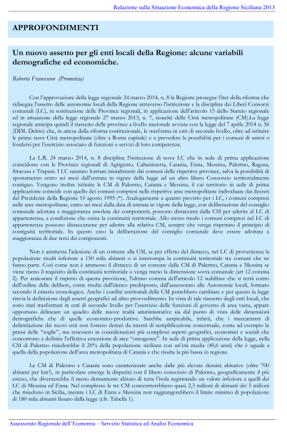
Questa verifica è stata effettuata in un «Approfondimento», a pag 160 della «Relazione sulla situazione economica della Regione Siciliana» presentata a luglio 2014 all’ARS*
* Sul portale della Regione Siciliana - Servizio Statistica ed Analisi economica

Slide 8
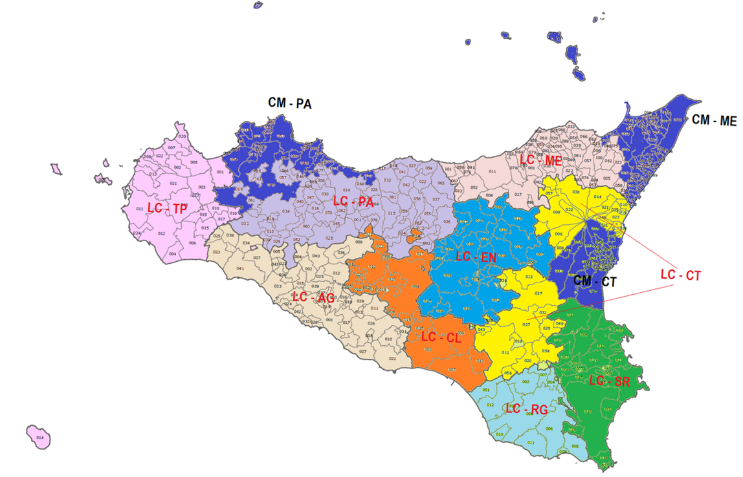
I territori disegnati dalla L.R. 8/2014
La riproposizione delle CM
ex L. R. 9/86 ha creato LC
disarticolati a
PA e CT
La discontinuità
territoriale ostacola:
la condivisione e l’accessibilità ai servizi
il coordinamento e l’efficacia di azioni di sviluppo
Notes:
13/02/2015
8

Slide 9
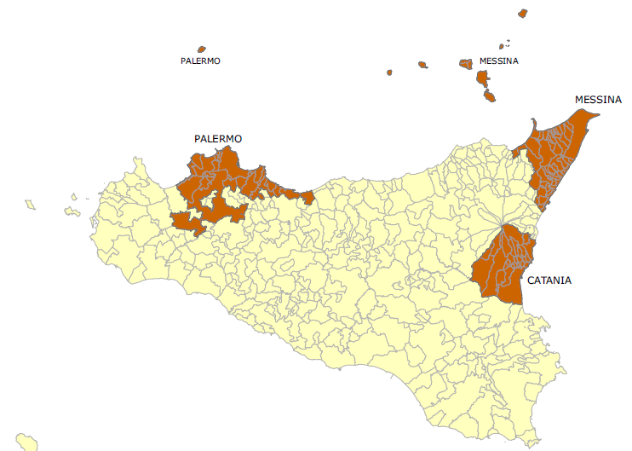
La condivisione e l’accessibilità dei servizi : le CM
…ma è ancora più importante
chiedersi se le CM realizzano
“un elevato grado di
integrazione in ordine
ai sevizi essenziali, al sistema
dei trasporti e allo sviluppo
economico e sociale”
51 comuni
26 comuni
27 comuni
Secondo recenti analisi, la
gravitazione delle attività in Sicilia
non configura, in effetti, un sistema
tripolare, ma uno multipolare di servizi
Notes:
13/02/2015
9

Slide 10
Un’altra lettura del territorio: il progetto Aree Interne
Le Aree Interne come oggetto d’intervento sono state proposte come una delle tre opzioni strategiche per la programmazione europea 2014-2020.
Nel sito :
http://www.dps.tesoro.it/aree_interne/ml.asp
è possibile scaricare materiali relativi alle attività di studio sviluppate sul tema dal Dipartimento sviluppo e coesione del MISE, tra cui:
Analisi statistiche prodotte dal Comitato Tecnico Aree Interne
Nota metodologica sulla territorializzazione delle aree interne
Base dati comunale
Notes:
13/02/2015
10

Slide 11
I centri di offerta di servizi (poli) secondo il progetto Aree Interne
Secondo il progetto DPS sulle “Aree Interne”, il carattere di “centro di offerta di servizi” è riservato solo ed esclusivamente a quei comuni, o aggregati di comuni confinanti, in grado di offrire simultaneamente:
tutta l’offerta scolastica secondaria;
ospedali sedi di DEA (“dipartimento emergenza e accettazione”) di II livello
(aggregazione funzionale di unità operative che, oltre alle prestazioni fornite dal Pronto Soccorso, garantisce le funzioni di osservazione, breve degenza e di rianimazione e realizza interventi diagnostico-terapeutici di medicina generale, chirurgia generale, ortopedia e traumatologia, terapia intensiva di cardiologia. Inoltre assicura le prestazioni di laboratorio di analisi chimico-cliniche e microbiologiche, di diagnostica per immagini, e trasfusionali.);
stazioni ferroviarie “Platinum”, “Gold” o “Silver”.
RFI classifica le stazioni in: PLATINUM (13 grandi impianti): frequentazione superiore ai 6.000 viaggiatori medi/giorno ed un alto numero di treni medi/giorno con elevata incidenza di treni di qualità; GOLD (103 impianti medio - grandi): frequentazione abbastanza alta, con una offerta trasportistica significativa sia locale che di qualità; SILVER (impianti medio - piccoli), con una frequentazione media per servizi metropolitani - regionali e di lunga percorrenza inferiore a quella delle GOLD; BRONZE (impianti piccoli con bassa frequentazione solo regionale)
Notes:
13/02/2015
11

Slide 12
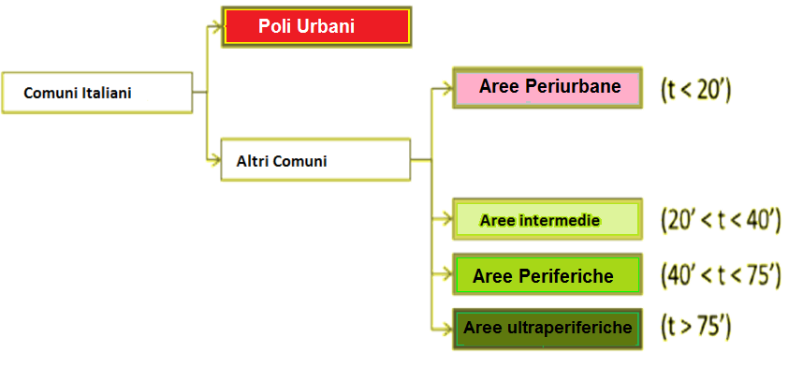
I centri di offerta di servizi (poli) secondo il progetto Aree Interne
La metodologia proposta si sostanzia in due fasi principali:
Individuazione dei poli, secondo un criterio di capacità di offerta di alcuni servizi essenziali;
Classificazione dei restanti comuni in 4 fasce: aree peri-urbane; aree intermedie; aree periferiche e aree ultra periferiche, in base alle distanze dai poli misurate in tempi di percorrenza
Notes:
13/02/2015
12

Slide 13
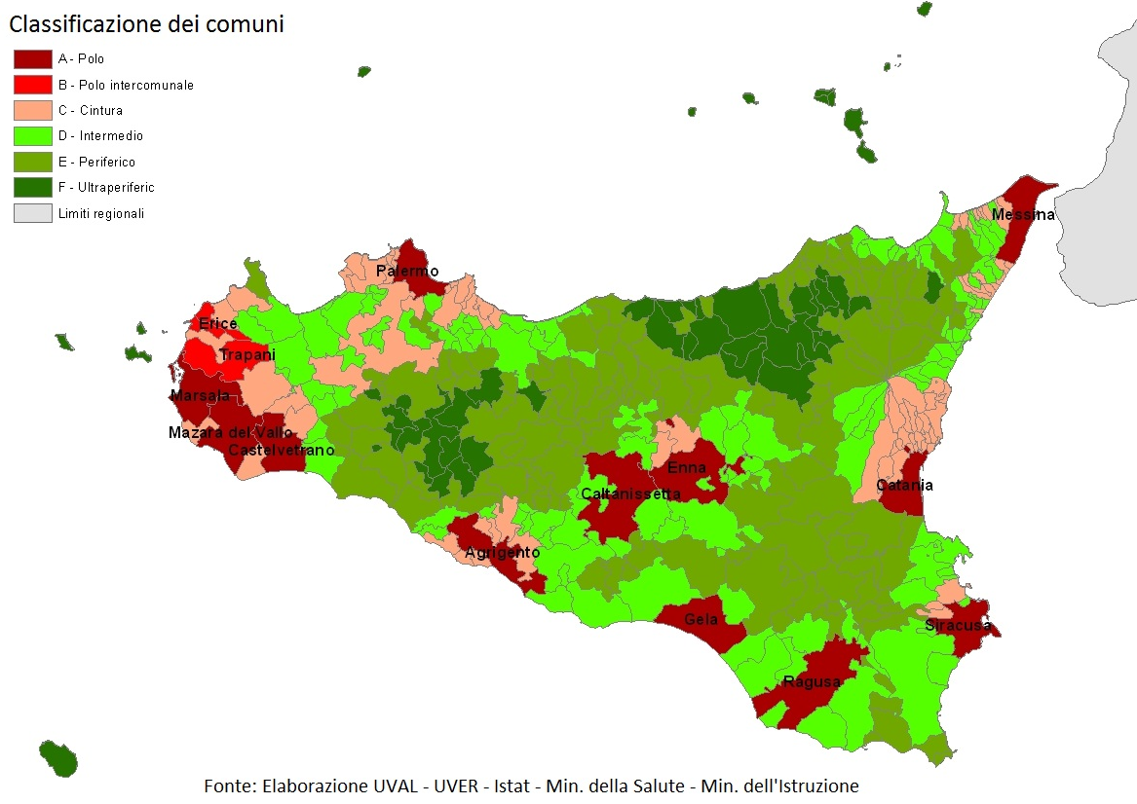
La condivisione e l’accessibilità dei servizi : la realtà multipolare della Sicilia
Notes:
13/02/2015
13

Slide 14
CM e LC : quali risorse per lo sviluppo
Superficie e popolazione
valori > Sicilia
 | N. Comuni | Popolazione residente | Stranieri /1000 res. | Età media | Sperficie Km² | Residenti per Km²
Palermo CM | 26 | 1.032.640 | 23,0 | 40,6 | 1.375 | 751
Messina CM | 51 | 478.309 | 42,2 | 42,9 | 1.138 | 420
Catania CM | 27 | 753.210 | 18,2 | 40,6 | 960 | 785
Trapani LC | 24 | 429.917 | 24,1 | 42,6 | 2.470 | 174
Agrigento LC | 43 | 446.837 | 20,6 | 41,9 | 3.053 | 146
Caltanissetta LC | 22 | 273.099 | 18,5 | 41,1 | 2.138 | 128
Enna LC | 20 | 173.451 | 14,5 | 42,4 | 2.575 | 67
Ragusa LC | 12 | 307.492 | 53,9 | 41,3 | 1.624 | 189
Siracusa LC | 21 | 399.933 | 23,6 | 41,8 | 2.124 | 188
Palermo LC | 56 | 210.945 | 14,3 | 44,2 | 3.634 | 58
Messina LC | 57 | 171.515 | 23,0 | 44,3 | 2.128 | 81
Catania LC | 31 | 325.556 | 22,1 | 41,1 | 2.614 | 125
Extra CM | 286 | 2.738.745 | 24,6 | 42,1 | 22.359 | 122
SICILIA | 390 | 5.002.904 | 25,0 | 41,6 | 25.832 | 194
Fonte: Istat, Censimento popolazione 2011
Notes:
13/02/2015
14

Slide 15
Risorse per lo sviluppo: CM e LC
Densità dell’attività d’impresa
valori > Sicilia
 | N. UL delle imprese | Addetti UL imprese | UL delle imprese / Km² | Addetti UL *100 residenti
Palermo CM | 54.371 | 171.800 | 39,5 | 16,6
Messina CM | 30.130 | 80.055 | 26,5 | 16,7
Catania CM | 50.339 | 146.632 | 52,4 | 19,5
Trapani LC | 26.722 | 67.847 | 10,8 | 15,8
Agrigento LC | 24.477 | 56.332 | 8,0 | 12,6
Caltanissetta LC | 14.308 | 41.204 | 6,7 | 15,1
Enna LC | 9.238 | 21.804 | 3,6 | 12,6
Ragusa LC | 20.567 | 55.115 | 12,7 | 17,9
Siracusa LC | 21.479 | 65.037 | 10,1 | 16,3
Palermo LC | 10.584 | 21.804 | 2,9 | 10,3
Messina LC | 11.215 | 26.029 | 5,3 | 15,2
Catania LC | 16.034 | 37.094 | 6,1 | 11,4
Extra CM | 154.624 | 392.266 | 6,9 | 14,3
SICILIA | 289.464 | 790.753 | 11,2 | 15,8
Fonte: Istat, Censimento industria 2011
Notes:
13/02/2015
15

Slide 16
Risorse per lo sviluppo: CM e LC
Densità della manifattura e indice di specializzazione
valori > Sicilia
 | N. UL manifattura | Addetti UL manifattura | N. UL manifattura / 100 Km² | Addetti UL manifattura / 1000 residenti | Indice di spec. Manifattura Sicilia = 1 | *Indice di spec. manifattura Italia = 1
Palermo CM | 3.891 | 16.846 | 282,9 | 16,3 | 0,78 | 0,41
Messina CM | 2.119 | 8.842 | 186,2 | 18,5 | 0,88 | 0,47
Catania CM | 3.932 | 15.994 | 409,7 | 21,2 | 0,87 | 0,46
Trapani LC | 2.555 | 9.522 | 103,5 | 22,1 | 1,12 | 0,59
Agrigento LC | 2.037 | 5.975 | 66,7 | 13,4 | 0,85 | 0,45
Caltanissetta LC | 1.337 | 6.463 | 62,5 | 23,7 | 1,26 | 0,66
Enna LC | 914 | 3.028 | 35,5 | 17,5 | 1,11 | 0,59
Ragusa LC | 1.792 | 7.765 | 110,4 | 25,3 | 1,13 | 0,60
Siracusa LC | 1.742 | 11.572 | 82,0 | 28,9 | 1,42 | 0,75
Palermo LC | 1.007 | 2.739 | 27,7 | 13,0 | 1,01 | 0,53
Messina LC | 1.137 | 4.340 | 53,4 | 25,3 | 1,33 | 0,71
Catania LC | 1.720 | 5.712 | 65,8 | 17,5 | 1,23 | 0,65
Extra CM | 14.241 | 57.116 | 63,7 | 20,9 | 1,17 | 0,62
SICILIA | 24.183 | 98.798 | 93,6 | 19,7 | 1,00 | 0,53
*Anche l’indice rispetto a Italia = 1 mostra valori
più elevati fuori dalle CM
Fonte: Istat, Censimento industria 2011
Notes:
13/02/2015
16

Slide 17
Risorse per lo sviluppo: CM e LC
Densità delle attività di alloggio e ristorazione e indice di specializzazione
valori > Sicilia
 | N. UL alloggio e rist. | Addetti UL alloggio e rist. | N. UL all. e rist. / 100 Km² | Addetti UL all. e rist. / 1000 residenti | Indice di spec. alloggio e rist. Sicilia = 1 | *Indice di spec. alloggio e rist. Italia = 1
Palermo CM | 3.245 | 11.872 | 235,9 | 11,5 | 0,90 | 0,93
Messina CM | 2.395 | 7.320 | 210,4 | 15,3 | 1,19 | 1,23
Catania CM | 2.518 | 8.992 | 262,4 | 11,9 | 0,80 | 0,82
Trapani LC | 2.165 | 6.554 | 87,7 | 15,2 | 1,26 | 1,30
Agrigento LC | 1.993 | 5.158 | 65,3 | 11,5 | 1,19 | 1,23
Caltanissetta LC | 939 | 2.618 | 43,9 | 9,6 | 0,83 | 0,85
Enna LC | 686 | 1.796 | 26,6 | 10,4 | 1,07 | 1,11
Ragusa LC | 1.463 | 4.263 | 90,1 | 13,9 | 1,01 | 1,04
Siracusa LC | 1.742 | 4.928 | 82,0 | 12,3 | 0,99 | 1,02
Palermo LC | 901 | 2.351 | 24,8 | 11,1 | 1,40 | 1,45
Messina LC | 956 | 2.303 | 44,9 | 13,4 | 1,15 | 1,19
Catania LC | 1.053 | 2.589 | 40,3 | 8,0 | 0,91 | 0,94
Extra CM | 11.898 | 32.560 | 53,2 | 11,9 | 1,08 | 1,11
SICILIA | 20.056 | 60.744 | 77,6 | 12,1 | 1,00 | 1,03
*Esclusa ME, l’indice rispetto a Italia = 1 mostra valori
più elevati fuori dalle CM
Fonte: Istat, Censimento industria 2011
Notes:
13/02/2015
17

Slide 18
Risorse per lo sviluppo: CM e LC
Densità delle attività di servizi alle imprese* e indice di specializzazione
valori > Sicilia
 | N. UL serv. imprese | Addetti UL serv. imprese | N. UL serv. imprese / 100 Km² | Addetti UL serv. imprese. / 1000 residenti | Indice di spec. serv. Imprese Sicilia = 1 | Indice di spec. serv. Imprese Italia = 1
Palermo CM | 10.532 | 25.607 | 765,8 | 24,8 | 1,18 | 1,10
Messina CM | 5.592 | 10.321 | 491,3 | 21,6 | 1,02 | 0,95
Catania CM | 9.269 | 19.994 | 965,7 | 26,5 | 1,08 | 1,00
Trapani LC | 4.192 | 6.874 | 169,7 | 16,0 | 0,80 | 0,75
Agrigento LC | 3.585 | 6.020 | 117,4 | 13,5 | 0,85 | 0,79
Caltanissetta LC | 2.252 | 7.503 | 105,3 | 27,5 | 1,44 | 1,34
Enna LC | 1.458 | 2.539 | 56,6 | 14,6 | 0,92 | 0,86
Ragusa LC | 3.153 | 5.499 | 194,2 | 17,9 | 0,79 | 0,73
Siracusa LC | 3.779 | 7.636 | 177,9 | 19,1 | 0,93 | 0,86
Palermo LC | 1.298 | 1.829 | 35,7 | 8,7 | 0,67 | 0,62
Messina LC | 1.630 | 2.180 | 76,6 | 12,7 | 0,66 | 0,62
Catania LC | 2.038 | 3.738 | 78,0 | 11,5 | 0,80 | 0,74
Extra CM | 23.385 | 43.818 | 104,6 | 16,0 | 0,89 | 0,82
SICILIA | 48.778 | 99.740 | 188,8 | 19,9 | 1,00 | 0,93
Fonte: Istat, Censimento industria 2011
(*) Settore costruito aggregando i settori “attività professionali, scientifiche e tecniche” e “noleggio, agenzie di viaggio, servizi di supporto alle imprese”.
Notes:
13/02/2015
18

Slide 19
Risorse per lo sviluppo: CM e LC
Conclusivamente:
Le tre CM (2,3 milioni di abitanti dei 5 milioni che risiedono in Sicilia) mostrano una densità, in termini di unità locali delle imprese attive per km², molto superiore alla media regionale;
Il dettaglio relativo al settore manifatturiero mostra, tuttavia, una situazione di svantaggio delle CM (ad eccezione di Catania) sia in termini di addetti del manifatturiero per mille residenti sia in termini di indice di specializzazione che rivela valori inferiori all’90% (nel caso di Palermo l’indicatore è pari al 78%). Nel resto dell’isola, ad eccezione di Agrigento, l’indice supera invece il dato medio regionale, risultando particolarmente elevato nei LC Siracusa, Messina e Caltanissetta;
nel settore “alloggio e ristorazione”, come proxy dei servizi turistici, , non risultano specializzate le CM di Palermo e Catania, mentre i territori esterni (escluso Messina)registrano un indicatore superiore a quello medio regionale;
la situazione risulta praticamente ribaltata considerando i servizi alle imprese nei quali risultano specializzate le tre CM, oltre alla ex provincia di Caltanissetta che evidenzia il valore più elevato. Ma questo settore raccoglie attività variegate che inducono ad ulteriori indagini
Notes:
13/02/2015
19

Slide 20
Distinzione delle aree di II livello in CM e LC
Una visione multipolare dello sviluppo territoriale della Sicilia appare più realistica, sia per la gestione dei servizi che per l’eterogeneità delle vocazioni produttive;
Una gerarchia delle aree ispirata da visioni selettive degli investimenti pubblici (es. “smart cities”) non ha particolari ragioni per concentrarsi nelle attuai CM;
Il conseguimento di assetti più efficaci ed efficienti delle PP. AA. Appare oggi come il tema principale del dibattito, ma ha possibilità di successo solo con riferimento ad una solida base di indicatori e ad una visione condivisa
Grazie!
Notes:
13/02/2015
20

